Slide 1
子ども食堂の実現に向けて ロータリーは無限の可能性 情熱で夢を未来に届けよう（硯川昭一 ガバナー）
日出ロータリークラブ
2020-21年度会長 加賀山 茂

Slide 2
ロータリーの目的
4. 世界平和 の推進 奉仕の理念で結ばれた職業人が，世界的ネットワークを通じて，国際理解，国際親善，国際平和を実現すること。
奉仕の 機会
１．知り合いを広める→国際親善 知り合いを広めることによって奉仕の機会とすること。
２．職業倫理の向上→国際理解 職業上の高い倫理基準を保ち，…社会に奉仕する 機会として各自の職業を高潔なものにすること。
奉仕の 実践
３．奉仕の理想の実践→国際平和 ロータリアン一人ひとりが，…，日々，奉仕の理念を実践 すること。特に，青少年奉仕が重要→子ども食堂

Slide 3
日出RC 2020-21年度会長のテーマ 和らぎ睦びて事を論じ，次世代への奉仕活動を実践しよう
日出RC 2020-21年度会長のテーマ
奉仕の機会
１．「親睦・交流」の機会
２．「職業倫理の向上」の機会
奉仕の実践
３．「次世代への奉仕」の実践 →青少年奉仕・子ども食堂

Slide 4
ロータリアンとしての中核的価値観→子ども 親睦，高潔性，多様性，奉仕，リーダーシップ
中核的 価値観
Ⅰ人を大切にする
①多様性（Diversity）を受け入れる。 人の嫌がることをしない。
②親睦（Fellowship）を深める。 仲間と情報を共有し連帯する。
Ⅱ 自分を育てる
③高潔性（Integrity）を涵養する。 誠実な人格を習慣化によって形成する。
④リーダーシップ（Leadership）をとる。 フォロワーに支持される礼儀正しさ，謙虚さを養う。
Ⅲチャレンジする
⑤チャレンジして失敗したらやり直す（Resilience）。 それができないときは責任をとる（償いをする）
⑥奉仕（Service）を実践する。 人が望んでいることを後押ししたり，支援する。

Slide 5
10年後の子どもに必要な能力=大人も同じ （木村泰子『10年後の子どもに必要な「見えない学力」の育て方」』青春出版（2020/11/20）参照）
10年後の 子どもに 必要な 能力
STEAM 人材
Ⅰ人を大切にする力 （社会奉仕力）
①自分がされたくないことを人にしない（危機回避力）
②人がしてほしいことを進んでする（善行実行力）
Ⅱ 自分を育てる力 （自己肯定力）
③人の言うことを聴き復唱する（知識・技術のまねび力）
④自分の思考力・判断力持ち，表現する（教えあう力）
Ⅲチャレンジする力 （失敗肯定力）
⑤失敗を恐れず行動する（理想追求力）
⑥失敗したらやり直す（責任の自覚と原状回復力）

Slide 6
日出RCの善行褒賞の再構成
10年後の 子どもに 必要な 能力
人を大切にする力
挨拶賞
親切賞
自分を育てる力
努力賞
チャレンジする力
奉仕賞

Slide 7
子どもの貧困に対する 日本人の無理解・無頓着
「子どもの相対的貧困」という考え方への無理解
「子どもの剥奪状態（あるべきものがない）」という考え方への無理解
未来世代に対する現世代の責任としての「子どもの貧困をなくそう」

Slide 8
子どもの貧困に対する日本人の意識 阿部彩『子どもの貧困－日本の不公平を考える』岩波新書（2016/12/15） こどもにとっての「必需品」を考える（186-187頁）
子どもに絶対に必要なもの
朝ご飯（91.8%，6.8%，0.3%）
医者に行く（健診を含む）（86.8%，11.2%，0.6%）
歯医者に行く（歯科検診も含む）（86.1%，11.9%，0.6%）
遠足や修学旅行などの学校行事への参加（81.1%，16.8%，0.7%）
学校での給食（75.3%，16.6%，4.7%）
手作りの夕食（72.8%，25.3%，0.8%）
高校・専門学校までの教育（希望すれば）（61.5%，35.2%，1.6%）
絵本や子ども用の本（51.2%，43.8%，2.9%）
こどもに絶対に必要ではないもの
絶対ではないが，比較的に必要なもの
子どもの学校行事や授業参観に親が参加（47.8%，43.8%，5.9%）
短大・大学までの教育（希望すれば）（42.8%，51.1%，4.2%）
お古でない，文房具（鉛筆，下敷き，ノートなど）（42.0%，48.7%，7.1%）
少なくとも一足のお古でない靴（40.2%，51.2%，6.4%）
誕生日のお祝い（特別の夕食，パーティ，プレゼントなど）（35.8%，52.4%，9.7%）
一年に一回くらい遊園地や動物園に行く（35.6%，53.6%，8.3%）
少なくとも一組の新しい洋服（お古でない）（33.7%，55.8%，8.7%）
友だちを家に呼ぶこと（小学生以上）（30.6%，56.3%，9.9%）
必要ではないと思う人が1割を超えるもの
適当なお年玉（30.6%，56.3%，10.5%）
クリスマスのプレゼント（26.5%，52.7%，18.5%）
適当なお小遣い（小学生以上）（23.1%，61.5%，12.9%）
子ども用の勉強机（21.4%，57.0%，19.3%）
自転車（小学生以上）（20.9%，60.4%，15.7%）
数年に一回は一泊以上の家族旅行に行く（海・山など）（20.7%，58.6%，17.7%）
子ども部屋（中学生以上，兄弟同室を含む）（17.0%，64.9%，16.1%）
親が必要と思った場合，塾に行く（中学生以上）（13.7%，54.6%，27.4%）
少なくとも一つくらいのお稽古ごとに通う（13.4%，53.3%，30.6%）
周囲のほとんどの子が持つスポーツ用品（サッカーボール，グローブなど）やおもちゃ（人形，ブロック，パズルなど）（12.4%，65.9%，18.7%）

Slide 9
子どもの相対的剥奪を解消する計画（案） 日出町の子ども人口5,000人（全人口2万9,000人の17%），一般会計予算額：約108億円
種別 | 行事 | 支援アイテム | 単価 （千円） | 価額 （千円） | 想定される協賛企業 （例えば，負担額5割） | 合計額（千円）
毎年の 行事 | 子どもの誕生日 のプレゼント | 図書券 | 1 | 5,000 | 本屋，文具店 | 75,000
 |  | 文房具購入券 | 2 | 10,000 | 文具店，スーパー，コンビニ
 |  | 靴購入券 | 3 | 15,000 | 靴店
 |  | 洋服お仕立て券 | 4 | 20,000 | 洋服店
 |  | 遊園地招待券 | 2 | 10,000 | 遊園地，動物園
 |  | パーティ会場利用券 | 3 | 15,000 | ホテル，観光協会
 | クリスマス・ 新年行事 | おもちゃ購入券 | 2 | 10,000 | おもちゃ店 | 15,000
 |  | お年玉（地域通貨） | 1 | 5,000 | 信用金庫
一回だけ の行事 | 保育園入学 | 勉強机購入券 | 5 | 25,000 | 家具店，ホームセンター | 75,000
 | 小学校入学 | 自転車購入券 | 10 | 50,000 | 自転車産業

Slide 10
日本人の過半数が認める 子どもにとって「絶対に必要なもの」=「公共」
１．子どもの貧困をなくそう。 （子どもにとって絶対に必要なもの）
２．子どもの飢餓をゼロに
朝ご飯（91.8%，6.8%，0.3%）
３．すべての子どもに健康と福祉を
４．質の高い教育を子どもに
遠足や修学旅行などの学校行事への参加（81.1%，16.8%，0.7%）
学校での給食（75.3%，16.6%，4.7%）
手作りの夕食（72.8%，25.3%，0.8%）
医者に行く（健診を含む）（86.8%，11.2%，0.6%）
歯医者に行く（歯科検診を含む）（86.1%，11.9%，0.6%）
高校・専門学校までの教育（希望すれば）（61.5%，35.2%，1.6%）
絵本や子ども用の本（51.2%，43.8%，2.9%）

Slide 11
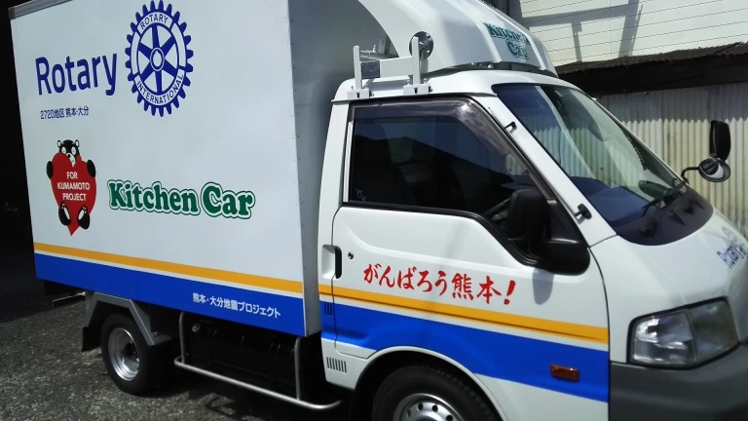
子ども食堂の 設置・運営
子ども食堂の設置・運営の条件整備
子ども食堂の設置・運営の社会的インパクトの評価
子ども食堂の献立
子ども食堂の設置・運営のロードマップ

Slide 12
子ども食堂設置・運営の条件整備
子ども食堂 の 条件整備
資源
ヒト：NPO・日出キッチンカー，帆足万里記念塾
モノ：南端小・中学校，HiCaLi 2F，駅舎の利用
活動
子ども食堂の開設（南端校舎，HiCaLiの2か所）
カネ：日出RC自己資金，ロータリー地区補助金
キッチンカーの購入（中古車改造，運転手，料理人）
子ども食堂の運営（NPO法人・日出キッチンカー）
結果
貧困世帯の子どもへの給食，無料塾サービス
食材（玄米おにぎり，味噌汁，番茶）の地産・地消
減塩・砂糖不使用の献立で，食品ロスをゼロに

Slide 13
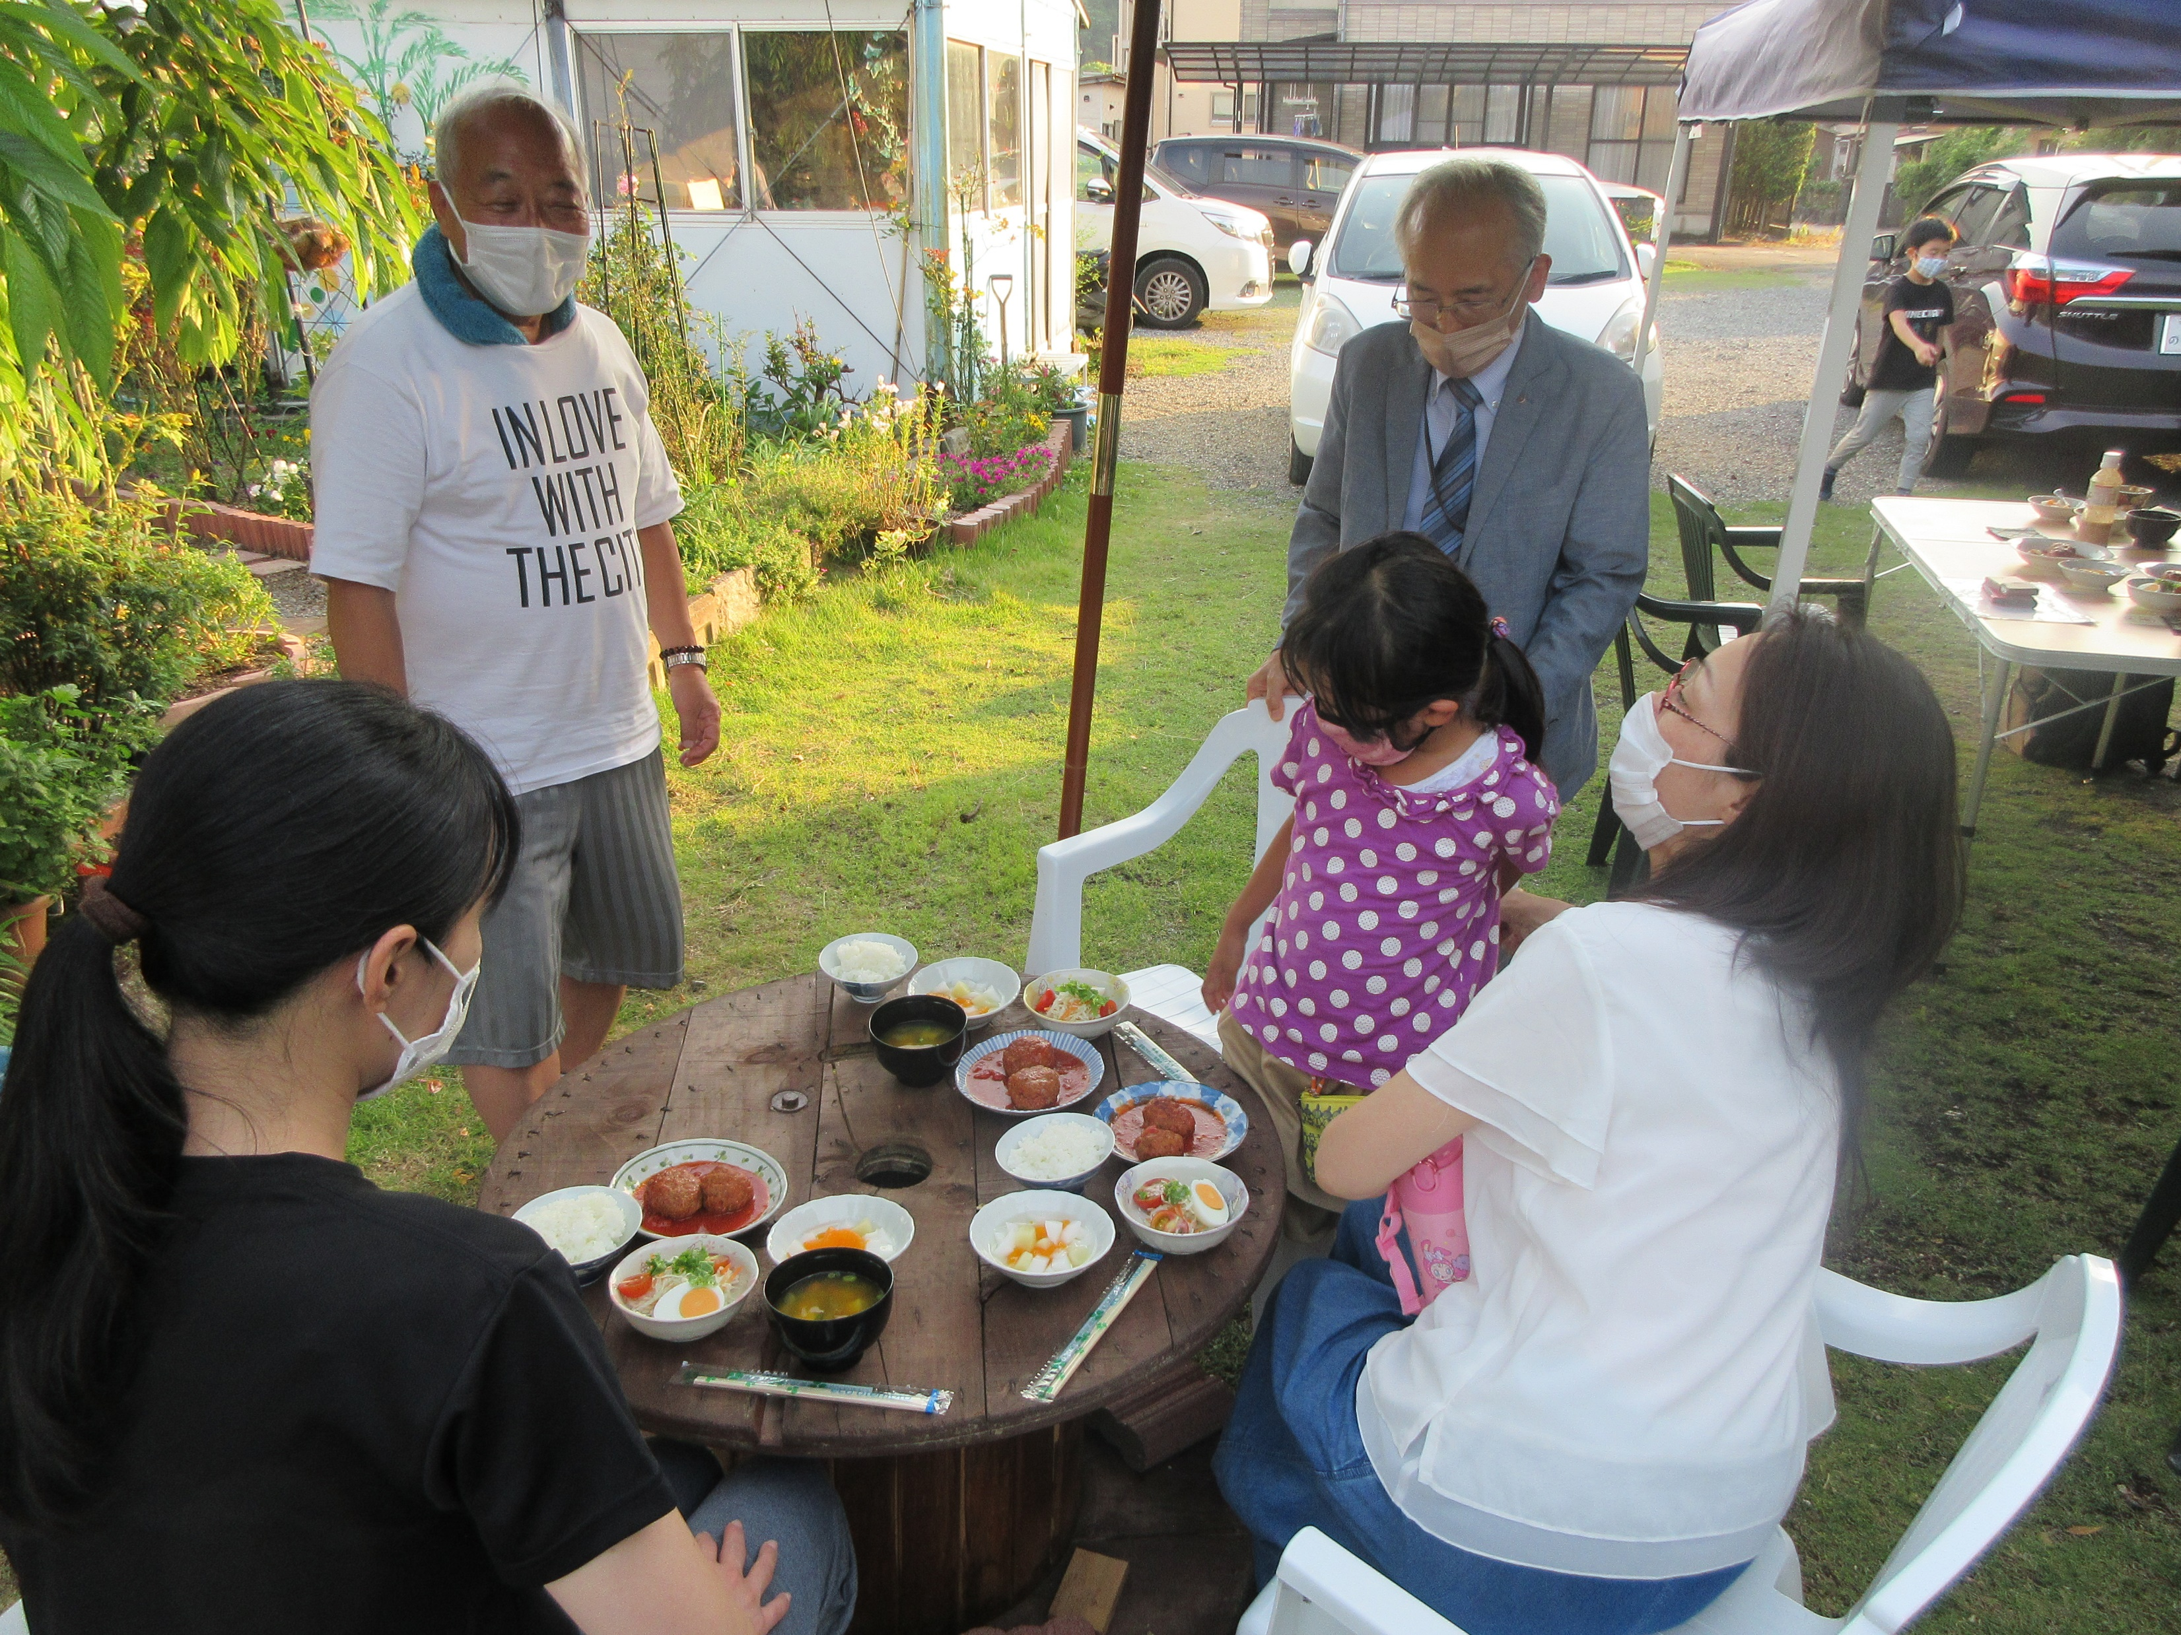
日出町たんぽぽ食堂（子ども食堂）

Slide 14
子ども食堂運営の社会的インパクト評価
子ども食堂の社会的 インパクト
初期成果
子どもの飢餓をゼロにする。
子どもの相対的貧困を減少させる。
中期成果
子どもの身体的・精神的健康を増進させる。
長期成果
子どもたちが，①他人を大切に，②自分を育て， ③困難な課題にチャレンジするようになる。
現世代と次世代との断絶が解消される。
SDGsの目標の達成に大きく貢献できる。
子供世帯の経済生活と精神生活を安定させる。
子どもの自己肯定感，学力の向上を実現する。
子ども孤立化の解消，非行の防止を図る。

Slide 15
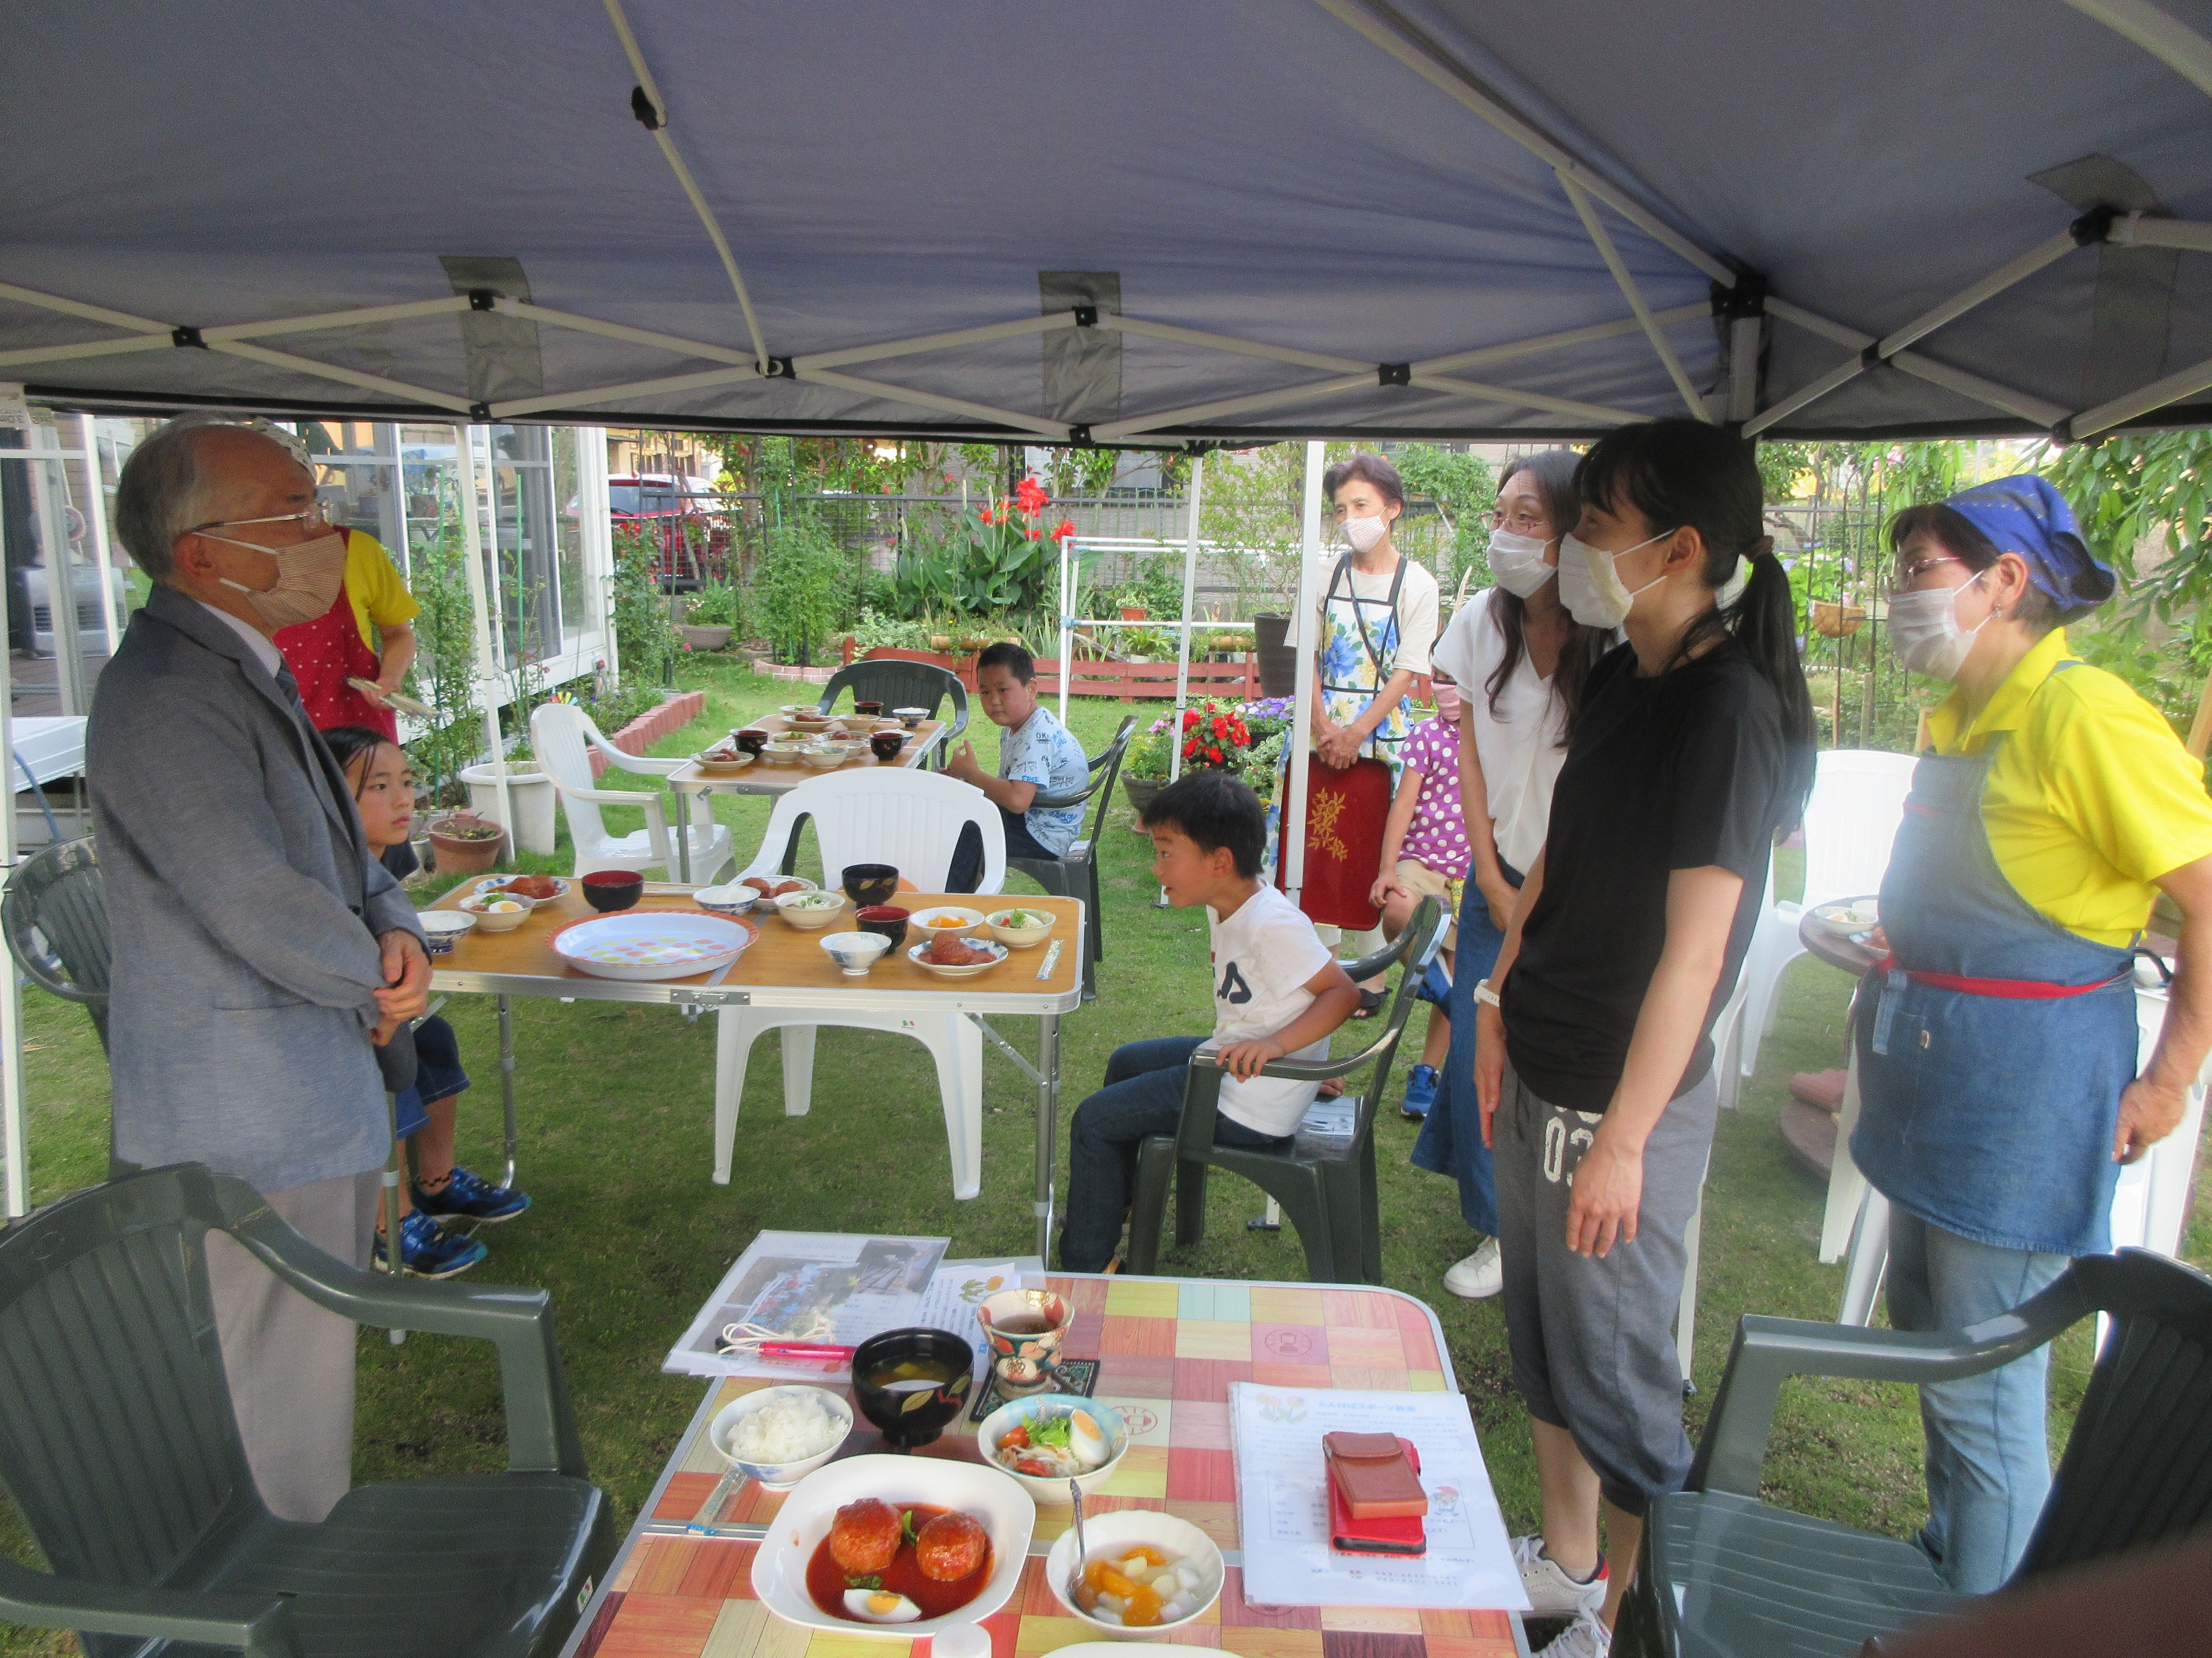
日出町たんぽぽ食堂（子ども食堂）

Slide 16
子ども食堂の献立 幕内秀夫『子どもをじょうぶにする食事は時間も手間もかからない』ブックマン社（2019）参照
子ども食堂の献立
食品ロスなし 砂糖不使用 衛生的で安全
具沢山のお味噌汁
玄米，5分づき米のおにぎり
水，麦茶，ばん茶

Slide 17
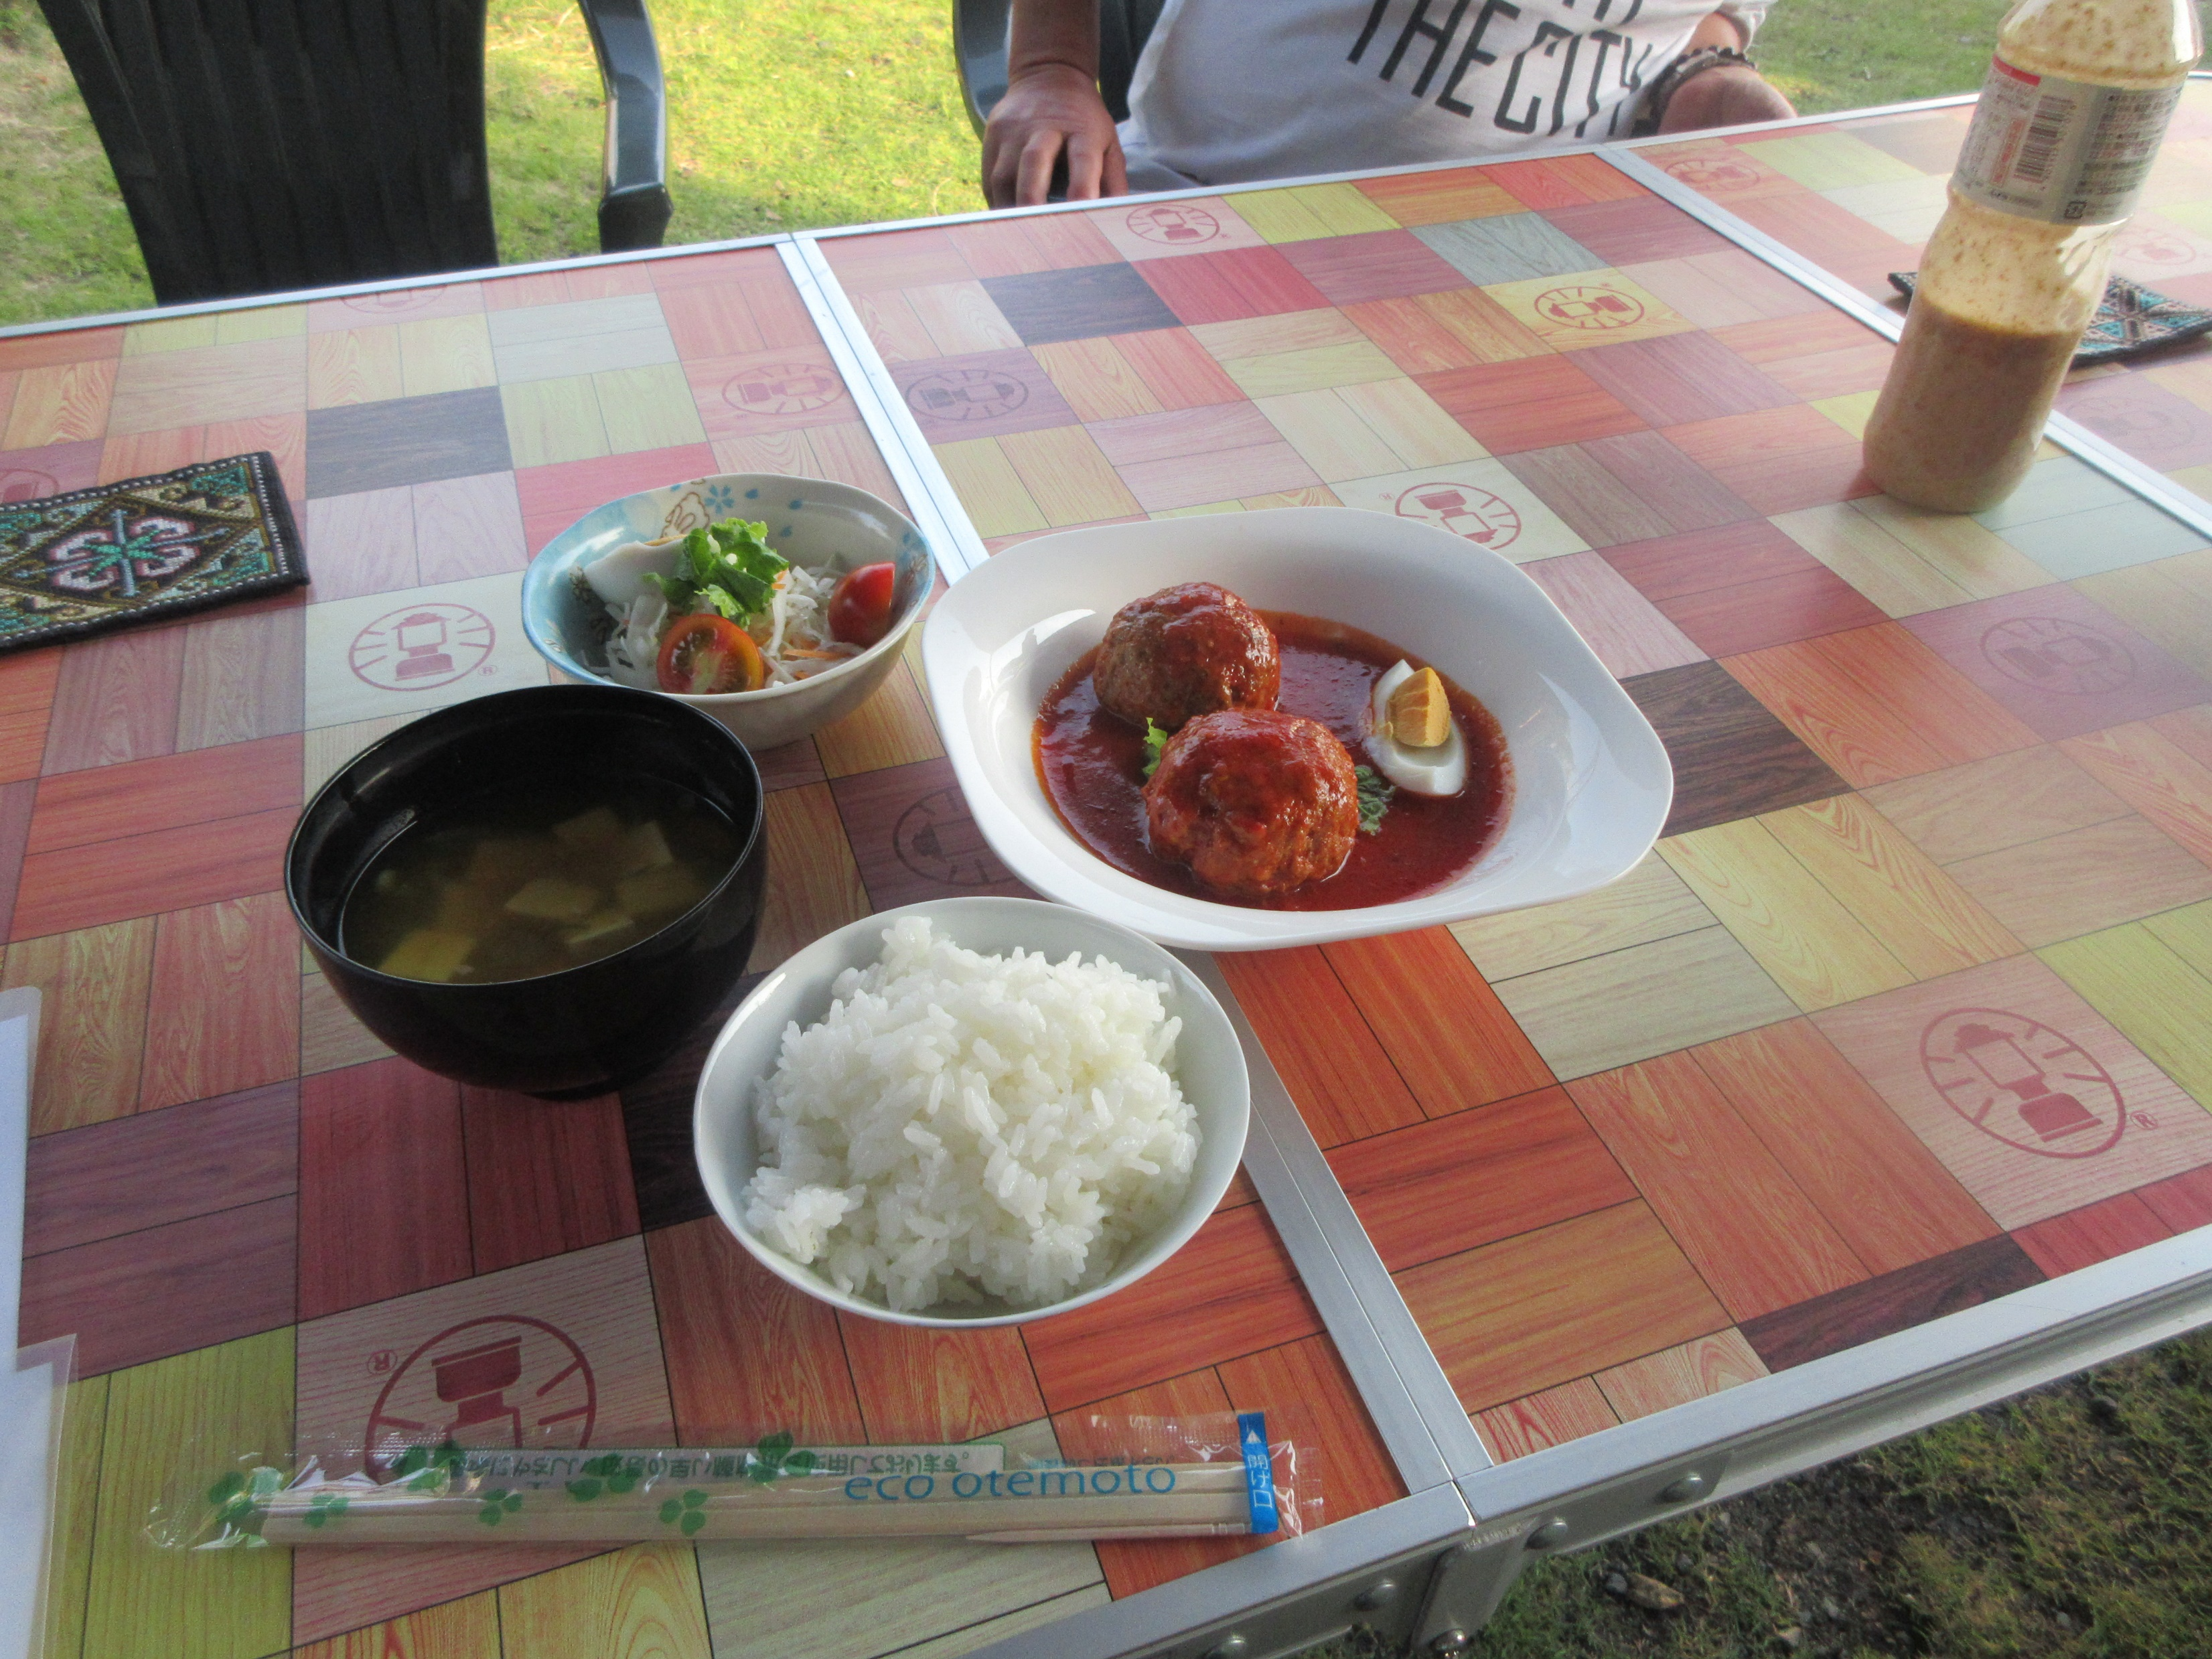
日出町たんぽぽ食堂（子ども食堂）の献立

Slide 18
熊本・人吉RCのキッチンカー

Slide 19
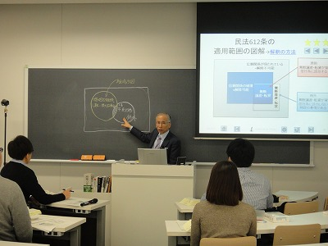
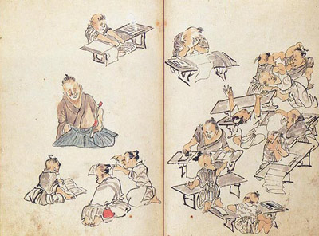
食事の後のお勉強 子ども食堂併設の無料塾（講義方式から寺子屋方式へ）
歴史を遡る
ICTを駆使した講義（2013年）
渡辺崋山画「寺子屋図」田原市博物館蔵
（文政元年（1818年））

Slide 20
参考文献
ヒトの本質に迫る
福岡伸一『生命と食』岩波ブックレット（2008/8/6）
福岡伸一『新版 動的平衡1－生命はなぜそこに宿るのか（生命とは何か）－』小学館新書（2017/6/5）
法律家の思考方法
カイム・ペレルマン（江口三角 訳) 『法律家の論理―新しいレトリック』木鐸社（1986）
加賀山茂『現代民法 学習法入門』信山社（2007）
人間の尊厳・子どもの福祉
ドナ・ヒックス（ノ・ジェス (監修), ワークス叔悦 (訳)）『Dignityディグニティ 』幻冬舎（2020/3/2）
阿部彩『子どもの貧困－日本の不公平を考える』岩波新書（2008/1/22），阿部彩『子どもの貧困II－解決策を考える』岩波新書（2014/1/22）
大川繁子『92歳の現役保育士が伝えたい親子で幸せになる子育て』実務教育出版 （2019/9/11）
木村泰子『10年後の子どもに必要な「見えない学力」の育て方」』青春出版（2020/11/20）
幕内秀夫『子どもをじょうぶにする食事は，時間も手間もかからない』ブックマン社（2019/10/10）
イエナプラン・モンテッソーリ教育
リヒテルズ直子『今こそ日本の学校に！イエナプラン実践ガイドブック』教育開発研究所（2019/9/1）
伊藤美佳=齋藤恵（マンガ）『マンガでよくわかるモンテッソーリ教育×ハーバード式 子どもの才能の伸ばし方』かんき出版（2020/2/17）
コロナ時代を生き抜く
蟹江憲史『SDGｓ（持続可能な開発目標）』中公新書 (2020/8/20）
南博=稲場雅紀『SDGs－危機の時代の羅針盤』岩波新書（2020/11/20）
加賀山茂「コロナ時代の教育と国民の義務に対する支援の必要性」『法と経営研究第4号』信山社（2021年1月）
ジェレミー・リフキン（柴田裕之訳）『限界費用ゼロ社会－＜モノのインターネット＞と共有型経済の台頭－』NHK出版 (2015/10/27)
L・ランダル・レイ（中野 剛志=松尾 匡・解説, 島倉 原=鈴木 正徳・訳)『MMT現代貨幣理論入門』東洋経済新報社 (2019/8/30)
子ども食堂の実現に向けて 2021年6月19日 日出ロータリークラブ会長 加賀山 茂
ご清聴ありがとうございました。

